Slide 1
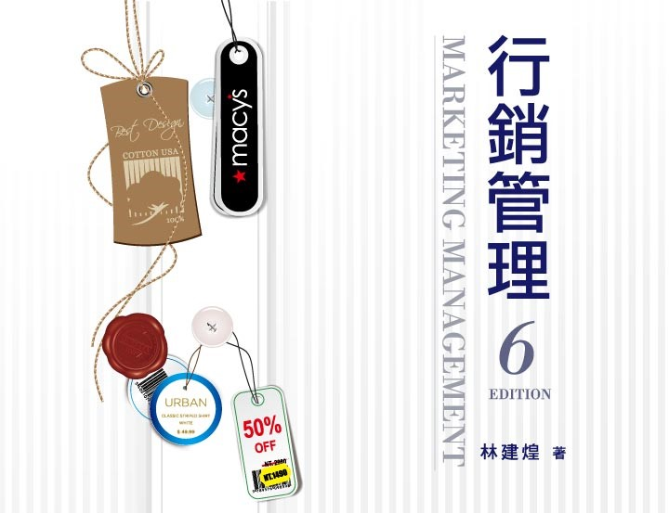
Chapter 14
零售與批發

Slide 2
Chapter 14 零售與批發
§14.1 零售車輪理論
§14.2 零售商的分類
§14.3 零售商的主要型態
§14.4 無店舖零售
§14.7 批發商
§14.5 零售商的零售組合
§14.6 零售業的趨勢與挑戰

Slide 3

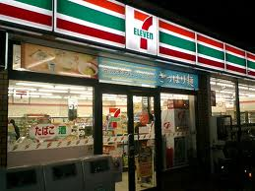
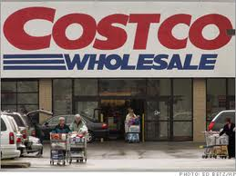
零售vs.批發商
零售
批發商
指將貨品與服務銷售給最終消費者和家計單位，以供個人和家庭使用，而非供商業使用的所有相關活動。
向製造商購買貨品，然後再轉售給企業、政府單位、其他的中盤商或零售商的組織。

Slide 4
§14.1 零售車輪理論
零售車輪理論是用來對新型態零售商的出現、發展與轉換加以解釋的一種理論。
零售車輪理論假設零售商都是以低姿態、低毛利及低價位的營運型態來進入市場，但是最後都會變成高成本和高價位的零售商。
零售車輪理論有兩個重點值得我們注意：
新的零售型態早晚會被更新的零售型態替代，沒有永遠成功的零售型態。
新的零售型態在獲致成功以後，會慢慢失去當初賴以成功的優勢，或是當初賴以成功的優勢雖然還在，但新的挑戰者卻具有更大的優勢或者能以更低的成本提供相同的優勢。

Slide 5
§14.1 零售車輪理論
§14.2 零售商的分類
§14.3 零售商的主要型態
§14.4 無店舖零售
§14.7 批發商
§14.5 零售商的零售組合
§14.6 零售業的趨勢與挑戰

Slide 6
§14.2 零售商的分類
零售商分類
依所有權和運作為基礎
依服務等級為基礎
依產品種類為基礎
依價格為基礎
特許權零售商
獨立零售商
連鎖店
自助服務型零售商
完全服務型零售商
專賣零售商
全商品零售商
不按建議售價標價的零售商
按建議售價標價的零售商

Slide 7
§14.1 零售車輪理論
§14.2 零售商的分類
§14.3 零售商的主要型態
§14.4 無店舖零售
§14.7 批發商
§14.5 零售商的零售組合
§14.6 零售業的趨勢與挑戰

Slide 8
§14.3 零售商的主要型態
購物中心
百貨公司
專賣店
量販店
便利商店
超級市場
倉庫俱樂部
切貨販賣店
工廠直營店

Slide 9
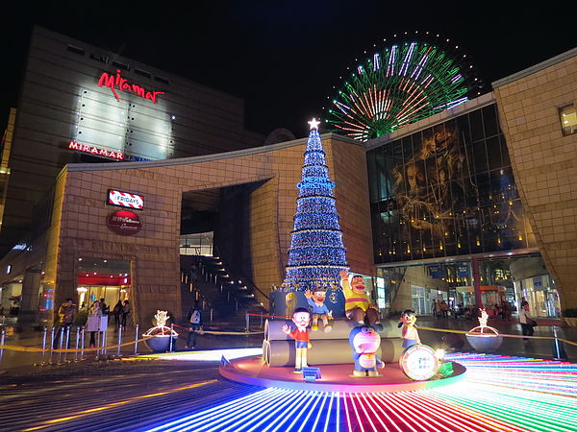
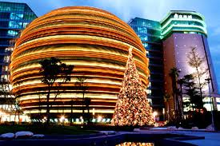
§14.3.1 購物中心
購物中心：占地很廣，通常會提供停車的場所，一般而言，皆位於大都會的郊區或交通便利之處。
購物中心是集合許多商店而成，商店的種類相當繁雜，其中不乏一些有特色的獨立商店，但也有一些是全國性的連鎖店。
購物中心會採取平衡分租的方式。
美麗華
京華城

Slide 10
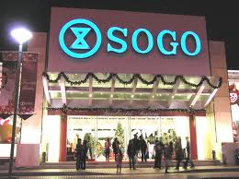
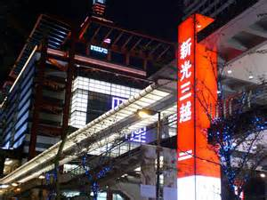
§14.3.2 百貨公司
百貨公司：一般包含數個部門，內有種類繁多的選購品及特殊品。其所販售的商品包括：服飾、化妝品、電器及家具等，雇用的人數通常很多。
每個部門可視為個別的採購中心，各自追求促銷、採購、服務與管控上的經濟性。

Slide 11
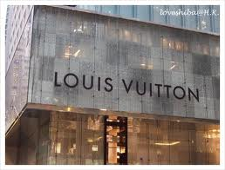
§14.3.3 專賣店
專賣店乃從市場區隔的角度，針對所選定的目標市場提供特定的商品組合。
專賣店不僅是一種商店的型式，也是一種零售的方法，通常就是專門販賣某一類商品（例如：童裝、男用服裝、咖啡、運動器材等）或是專門針對某些特定顧客（例如：精品專賣店、男飾專賣店）。
例如LV的直營店。

Slide 12


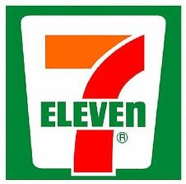
§14.3.4 便利商店
便利商店：為一小型的超級市場，其主要販賣一些高周轉率的便利商品。
其位址通常選擇在住宅區附近，大部分是二十四小時服務，並且全年無休。便利商店提供方便的位址、較長的服務時間與快速的服務。

Slide 13
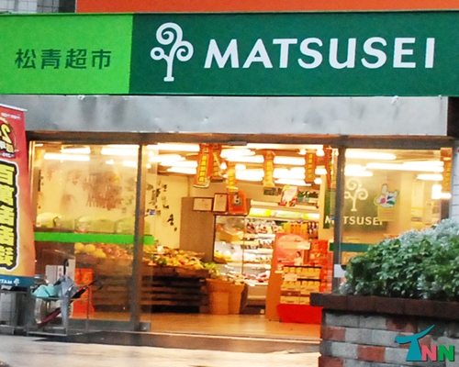
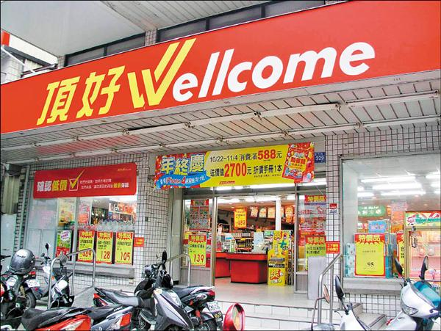
§14.3.5 超級市場
超級市場：是一大型、部門化、以自助服務為主的零售商，主要是提供完整的食物商品及部分的非食物商品（如日用品），其價位比便利商店低，營業時間也比便利商店短，但商品品項比便利商店多。
超級市場通常會使用一些折扣或促銷手段來吸引顧客上門。

Slide 14
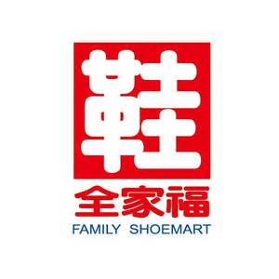



§14.3.6 量販店
量販店：是以低單價、高周轉率與產品多樣性為競爭基礎。
量販店可分為：
全產品線量販店
量販型專賣店
提供顧客相對較為有限的服務，但有很多的知名全國性品牌的商品種類，包含家庭用品、玩具等；有些亦販賣飲料、罐頭食品等。
專賣單一產品線（如：運動器材、電器、辦公文具、玩具和鞋子等）的量販店。

Slide 15
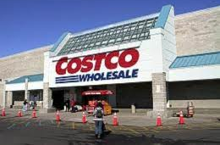
§14.3.7 倉庫俱樂部
倉庫俱樂部：只賣有限選擇的知名品牌家電、家居用品和雜貨。
他們通常在倉庫販賣貨品給其成員，倉庫俱樂部的個人會員必須支付低額的入會費，或不須支付入會費。
未來倉庫俱樂部對超級市場可能會造成較大的衝擊。
例如好市多(Costco)便是一種典型的倉庫俱樂部。

Slide 16
§14.3.8 切貨販賣店
切貨販賣店的價格比傳統的零售通路便宜。
切貨販賣店以低價大量購買製造商生產過剩的物品、即期商品或瑕疵品，同時也收購倒閉商店的物品及季末未賣完的物品。
很多單一價格商店便是切貨量販店。例如每項均標價為50元。
切貨量販店不僅侷限於不知名品牌的產品，也有些是針對名牌商品，例如有些名牌商品的暢貨中心，便是收購名牌商品過季商品，然後再以較低價格出售。

Slide 17


§14.3.9 工廠直營商店
工廠直營商店是由製造商所擁有及經營的低價零售店，它們將傳統通路中，當季沒賣完的產品轉到自己的直營店中販賣，所以它只賣單一廠商的產品，並以銷售庫存品為主。
例如，NIKE及遠東紡織均設有工廠直營商店，專賣其庫存產品。

Slide 18
§14.1 零售車輪理論
§14.2 零售商的分類
§14.3 零售商的主要型態
§14.4 無店舖零售
§14.7 批發商
§14.5 零售商的零售組合
§14.6 零售業的趨勢與挑戰

Slide 19
§14.4 無店鋪零售
自動販賣機
直銷
地攤
直效行銷

Slide 20
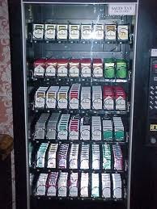
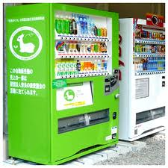
§14.4.1 自動販賣機
自動販賣機是由消費者投幣，使用機器來提供貨物，例如：香菸、飲料等。
自動販賣機的最大好處在於節省人力，並只需很小的空間，而且能提供全天候的服務。

Slide 21



§14.4.2 直銷
直銷是透過面對面或挨家挨戶的銷售展示來販賣商品，傳統上又稱為逐戶推銷。
直銷廠商提供一個在顧客的住家或產品實際使用場所來展示產品的機會。直銷也可以在顧客認為最適當的時間和地點，和顧客作面對面的接觸。
例如：雅芳化妝品、安麗和如新(Nuskin)公司的銷售方式。

Slide 22
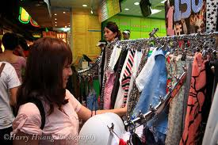
§14.4.3 地攤
地攤：指以簡單的車輛、貨架、設備或推車，在街頭銷售商品。
地攤一般傾向於銷售低價的便宜商品，其最大的好處是能在人潮熙來攘往的地方設攤，而且不須支付昂貴的店面租金。
地攤通常不須納稅，又具有機動性，能根據人潮流動的情況來彈性調整銷售地點。

Slide 23




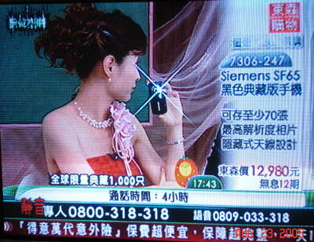

§14.4.4 直效行銷
直效行銷亦稱為直接回應行銷，意指使用一些技術，讓消費者在家裡或辦公室直接購買商品，此技術包含：
郵購信函
型錄行銷
電話行銷
電視購物
網上購物

Slide 24
§14.1 零售車輪理論
§14.2 零售商的分類
§14.3 零售商的主要型態
§14.4 無店舖零售
§14.7 批發商
§14.5 零售商的零售組合
§14.6 零售業的趨勢與挑戰

Slide 25

§14.5 零售商的零售組合
零售商的目標通常包含以下幾點：更多來店人數、特定商品的更高銷售量、更好的商店印象、更大的市場占有率，以及更高的顧客滿意度。
零售商的策略關鍵是如何界定和選擇目標市場，並發展適當的零售組合。

Slide 26


§14.5.1 界定目標市場
在勾勒出零售商的零售組合之前，要先定義目標市場。
零售商的目標市場可以就人口統計資料、地理資料和心理特質等變數來加以界定。
一個零售商要經常觀察和評估是否有新的趨勢會影響目標市場，並且在必要的情況下，機動地調整其零售組合。

Slide 27
§14.5.2 零售組合的選擇
6P
零售組合
產品的提供
推廣策略
合適的地點
零售定價
零售賣場的布置
銷售人員的服務
Personnel
Presentation

Slide 28
§14.1 零售車輪理論
§14.2 零售商的分類
§14.3 零售商的主要型態
§14.4 無店舖零售
§14.7 批發商
§14.5 零售商的零售組合
§14.6 零售業的趨勢與挑戰

Slide 29


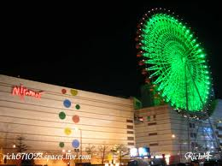
§14.6.1 零售業的趨勢
全球性的零售
娛樂性消費
麥當勞的遊戲空間設計，以及位於台北市內湖的美麗華摩天輪都是結合了零售與娛樂來創造商機。
麥當勞的遊戲空間設計，以及位於台北市內湖的美麗華摩天輪都是結合了零售與娛樂來創造商機。
特許加盟的興起
更具便利性及效率性的零售
特許加盟是商店複製的概念，加盟體系的加盟業主會授予加盟者去經營或販賣其產品的權利。
零售業者將會提供更便利及更具效率的服務給顧客，使得顧客更能享受購物的樂趣。

Slide 30
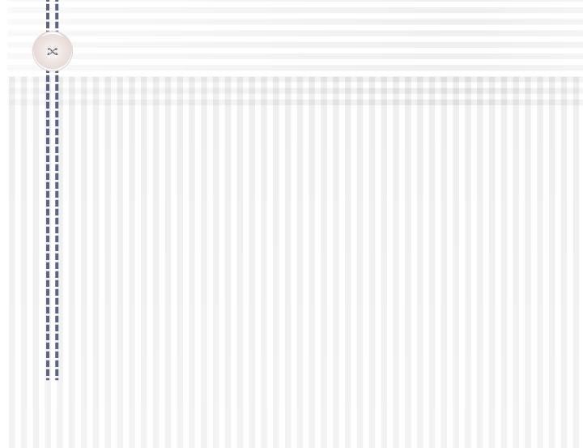
§14.6.2 零售所面臨的未來挑戰
顧客流失的挑戰：不少傳統零售業是相當缺乏效率的，對於環境的變化與未來的挑戰也沒有適當的反應與準備，以致會開始面臨顧客基礎鬆動和核心顧客流失的危機。
通路關係的挑戰：從供應鏈的觀點來看，整個通路體系要成為一體，必須延伸通路經營的範圍與觀念，因此需要建構新的通路關係。
零售科技的挑戰：零售科技的發展帶來了新的危機與挑戰。
零售道德的挑戰：未來零售商將面臨零售道德的嚴厲挑戰。
國際化的挑戰：國際化帶來零售業的新競爭者，但也帶來新的機會。

Slide 31
§14.1 零售車輪理論
§14.2 零售商的分類
§14.3 零售商的主要型態
§14.4 無店舖零售
§14.7 批發商
§14.5 零售商的零售組合
§14.6 零售業的趨勢與挑戰

Slide 32

§14.7 批發商的類型
完整服務的批發盤商
批發盤商
部分服務的批發盤商
批發商
經紀商
經紀商與代理商
製造代理商
代理商
銷售代理商
佣金商
圖14-3 批發商的分類

Slide 33
§14.7.1.1 批發盤商
完整服務的批發盤商
部分服務的批發盤商
此類批發盤商提供所有通路方面的功能，他們會組合各式各樣的產品給其客戶，並且提供信用交易、促銷及技術方面的協助。
通常他們會雇請專門業務人員來和顧客聯繫，業務人員一方面處理相關的銷售業務，另外一方面則協助顧客進行銷售活動。
此類批發盤商只提供部分的通路功能。一般而言，其提供有限且快速周轉的商品線。
他們不提供信用交易與行銷資訊。
也不提供任何其他額外服務，他們幾乎放貨給任何顧客，對顧客並不篩選也不設限。

Slide 34
§14.7.1.2 經紀商或代理商
經紀商或代理商主要是零售商、批發商或者是製造商其中一方的代表，但他們並未擁有商品的所有權，因此和批發盤商不同，經紀商或代理商僅僅提供一些簡單的銷售協助。
代理商又可分為：
製造代理商
銷售代理商
佣金商
指獨立的中間商，他們同時代理兩家或兩家以上製造商的產品，並且提供顧客完整的產品線。
除了不取得產品的所有權外，幾乎執行所有批發商應有的功能。
向各地的小型製造廠商或生產者收取產品，然後運送到市場進行拍賣或銷售。

Slide 35
§14.7.2 批發商的批發組合
目標市場：批發商必須選定所要服務的目標顧客類型。
產品：批發商通常擁有很多存貨，因此若產品組合不當，則會有積壓存貨之虞，最後過多的存貨可能會蠶食應有的利潤。
通路：以往由於批發商不重視店面，因此普遍都開設在租金較為便宜的區域。
價格：價格和服務內容的關係在批發業顯得愈來愈重要。
推廣：業務人員是批發商一個很重要的推廣武器。

Slide 36
§14.7.3 批發商的趨勢
一些大型的零售業者發現，他們似乎不再需要批發商這個通路中介，因為批發商的存在會降低零售業者對商品的議價空間，且對製造廠商而言，批發商的加價會影響其競爭力，所以開始有部分零售商選擇直接向製造商批貨。
直接購買使得零售業者能夠更有效率地買到商品，並且可以較低的價格出售商品。
批發商應該重新對自己的定位和功能進行檢討

Slide 37
-The End-

